Slide 1
Thema : IndexOutOfBoundsException

Slide 2
Gliederung
Einführung
Art der Exception?
Index / OutOfBounds / Exception
Quiz
Quellen

Slide 3
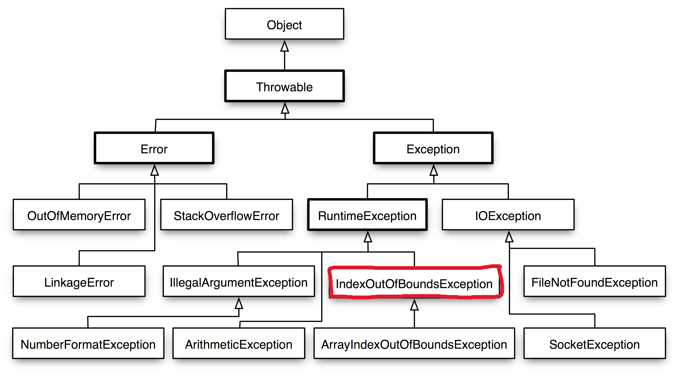
Einführung
Objekt
Throwable
RuntimeExceptions
Exceptions und Errors
IndexOutOfBoundsException
java.lang.Object
java.lang.Throwable
java.lang.Exception
java.lang.RuntimeException
java.lang.IndexOutOfBoundsException

Slide 4
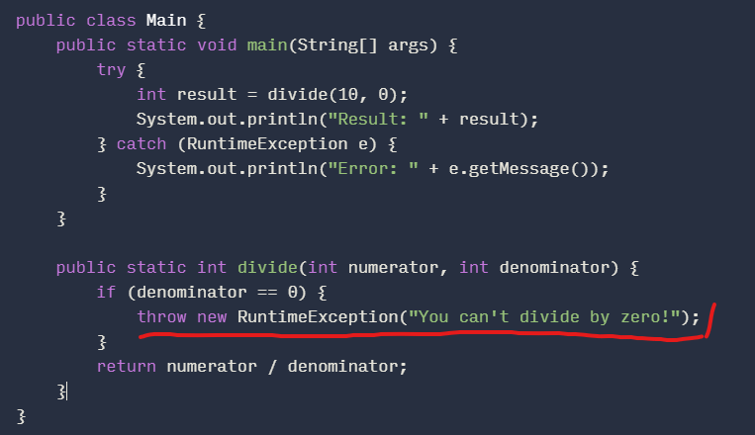
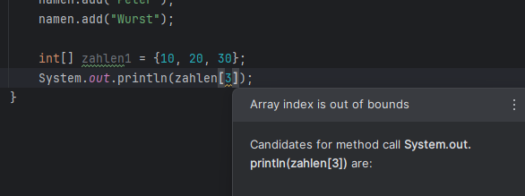
Art der Exception
Erbt von Runtime Exception
Beispiel Nachricht -> java.lang.RuntimeException: null
thrown (Bild 1)
Unchecked
Bild 1
Checked

Slide 5
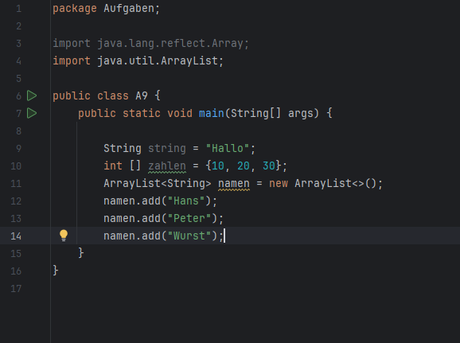
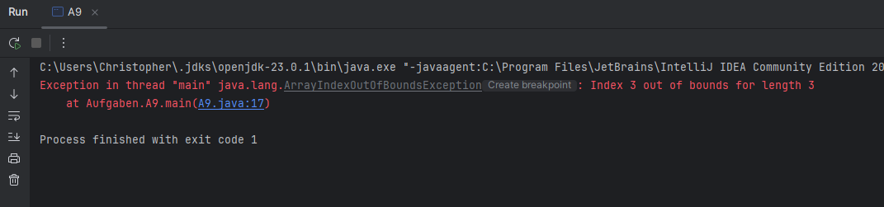
Index / OutOfBounds / Exception
Index -> Position innerhalb einer Datenstruktur
OutOfBounds -> Außerhalb des Bereiches
Exception -> beschreibt die Ausnahme

Slide 6
Unchecked und Checked sind das Gleiche
Wahr falsch
Von was erbt die IndexOutOfBoundsException?
RuntimeException ArrayOutOfBoundsException OutOfMemoryError
Wie nennt man das werfen einer Exception?
Throne Thrown Through

Slide 7
Quellen
https://data-flair.training/blogs/java-exception/
https://docs.oracle.com/javase/8/docs/api/java/lang/Object.html
https://docs.oracle.com/javase/8/docs/api/java/lang/IndexOutOfBoundsException.html
https://www.hsbi.de/elearning/data/FH-Bielefeld/lm_data/lm_1359639/java-jvm/exceptions.html
https://learn.microsoft.com/de-de/dotnet/api/java.lang.indexoutofboundsexception?view=net-android-34.0
https://rollbar.com/blog/java-lang-runtime-exception/
https://www.geeksforgeeks.org/array-index-out-of-bounds-exception-in-java/

